Slide 1
муниципальное бюджетное учреждение дополнительного образования «ЦЕНТР ТВОРЧЕСТВА И РАЗВИТИЯ «ПЛАНЕТА ТАЛАНТОВ»
ПРОГУЛКИ ПО РОДНОМУ ГОРОДУ
образовательный модуль
Ергизова Елена Александровна,
педагог дополнительного образования
г. Ачинск, 2019

Slide 2
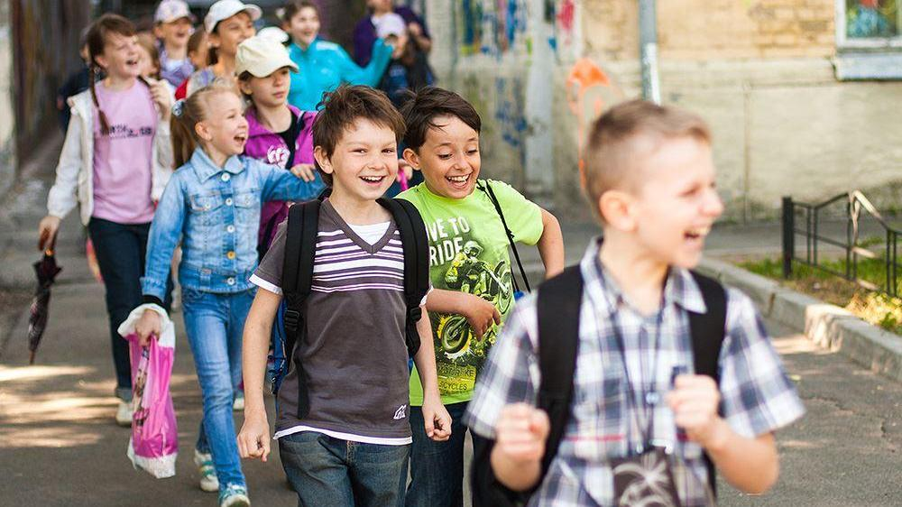
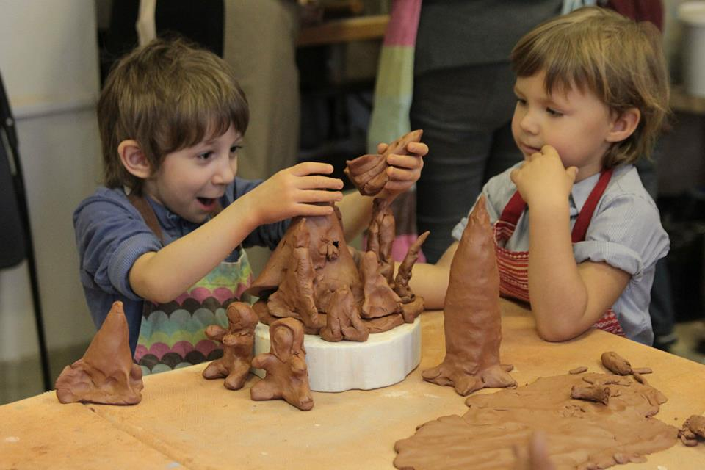
Актуальность
Духовно-нравственное и патриотическое воспитание: возрождение интереса младших школьников к истории, памятникам культуры и уважительного отношения к достопримечательным местам нашего города
познавательные экскурсии
лепка из глины

Slide 3
Взаимодействие

Slide 4
Цель и задачи
Цель: развитие интереса к истории и культуре города Ачинска посредством экскурсионных мероприятий и творческой деятельности.
Задачи:
познакомить с историей и культурой города Ачинска;
развить творческие способности, мелкую моторику рук через занятия декоративно-прикладным творчеством;
воспитывать доброе, бережное отношение к родному городу.
способствовать духовно-нравственному воспитанию и культурному обогащению обучающихся посредством экскурсий.

Slide 5
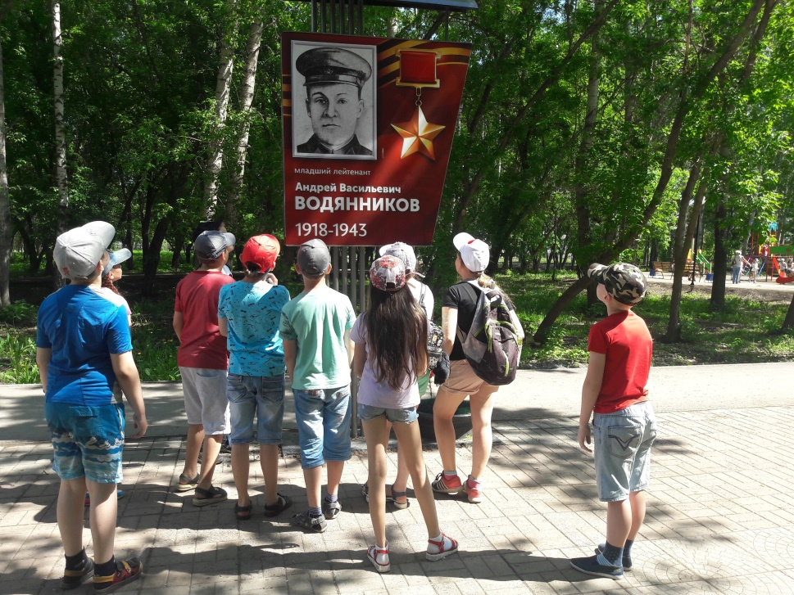
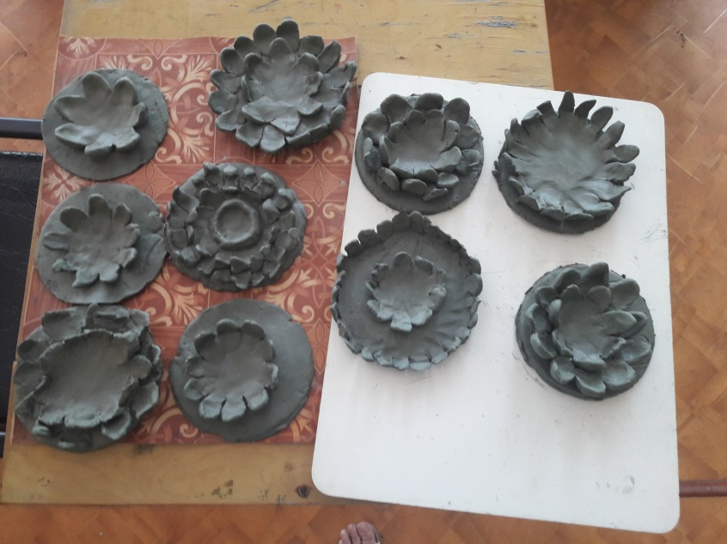
Содержание модуля
Занятие №1 «Прогулка в парк Победы, знакомство с Ачинскими героями ВОВ»;
Занятие №2 «Керамический цветок»

Slide 6
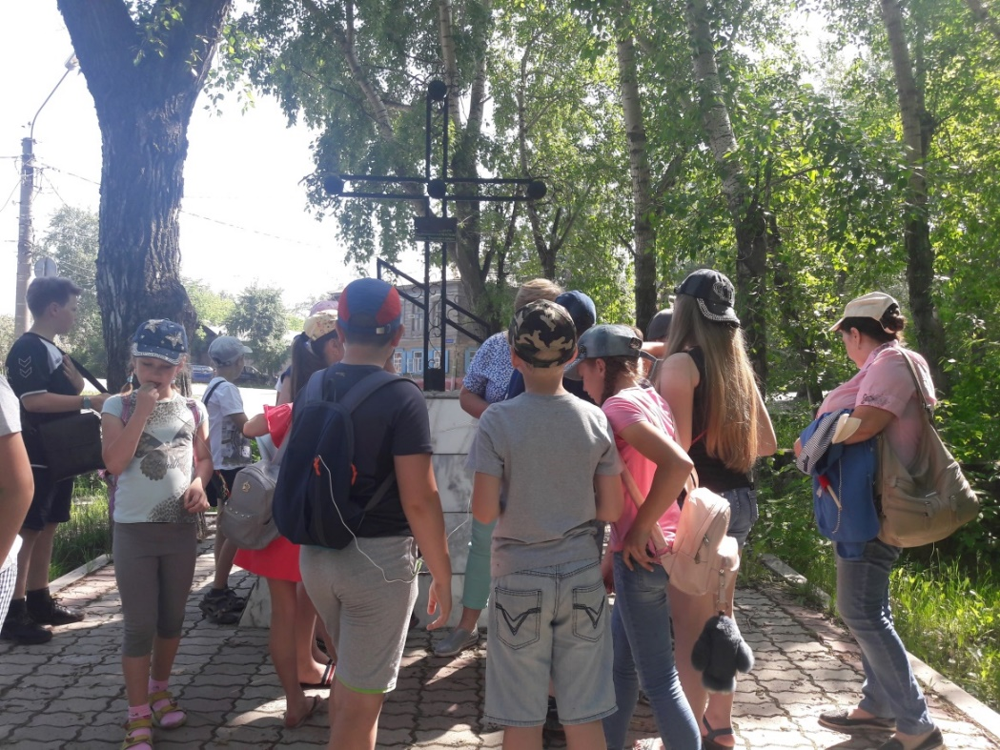
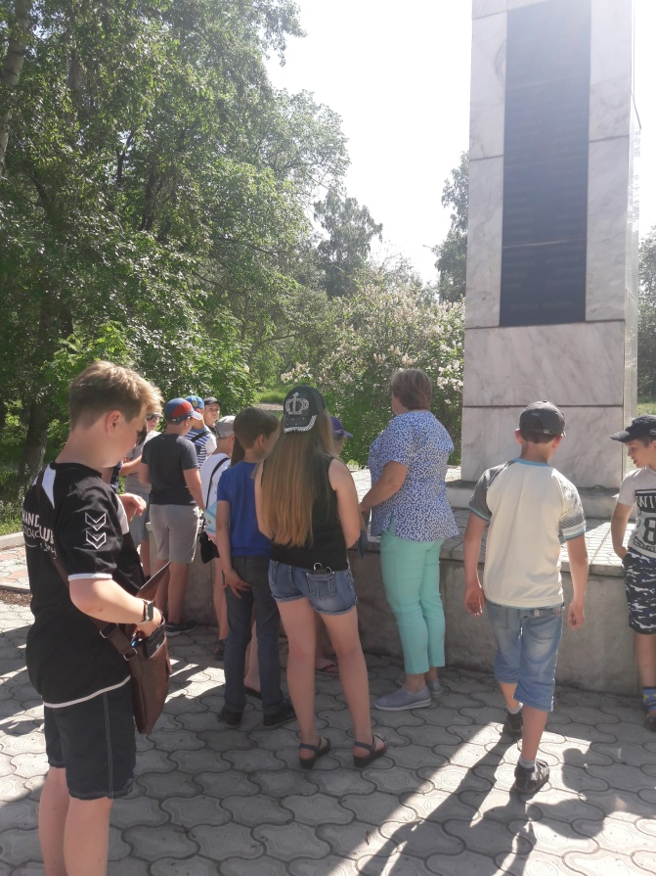
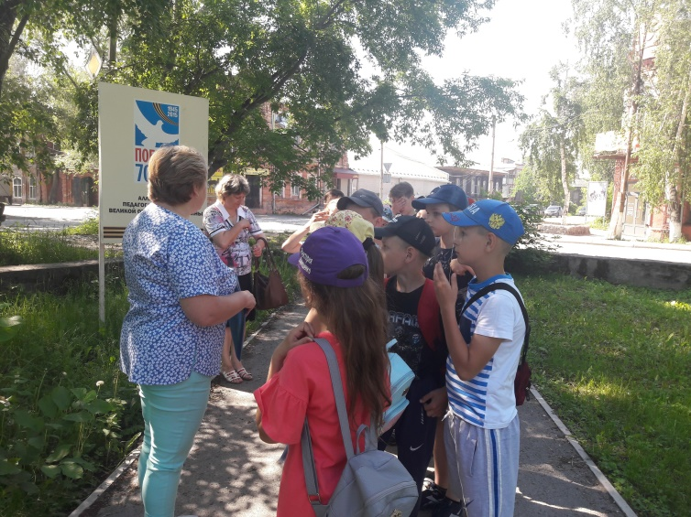
Содержание модуля
Занятие №3 «Прогулка в Троицкий парк»

Slide 7
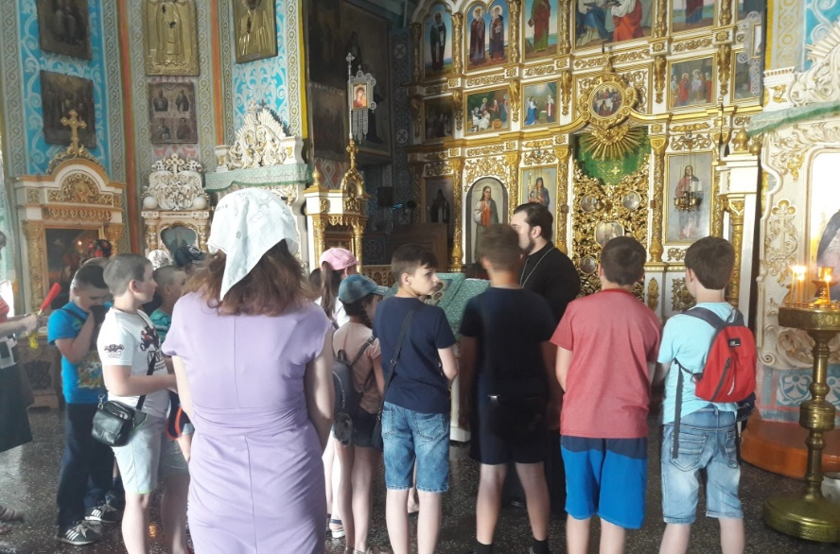
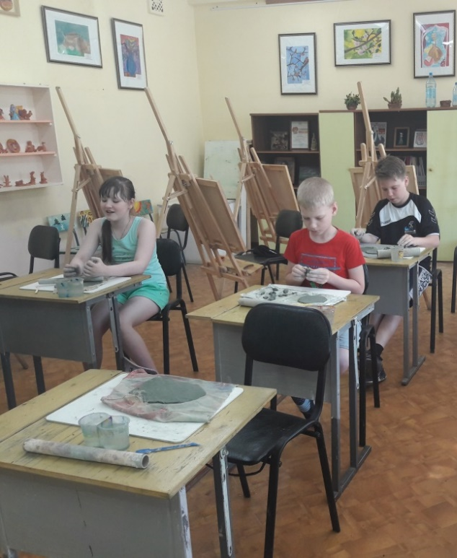
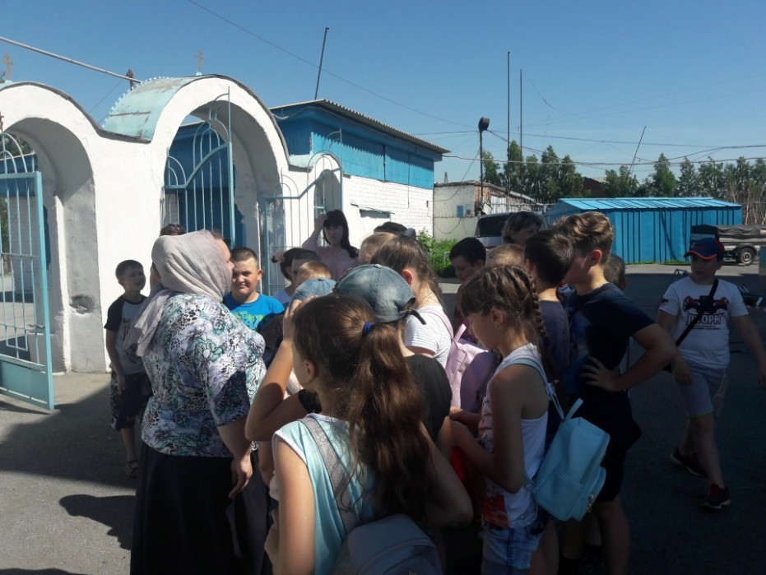
Содержание модуля
Занятие №4 «Экскурсия в Казанский собор»
Занятие №5 «Звонкие колокольчики»

Slide 8
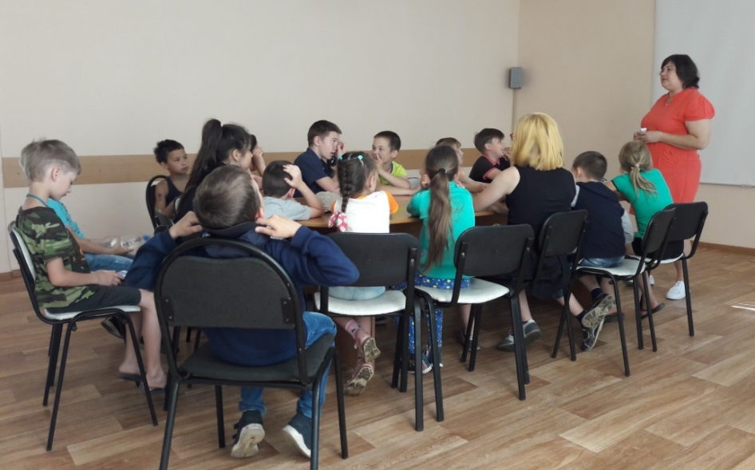
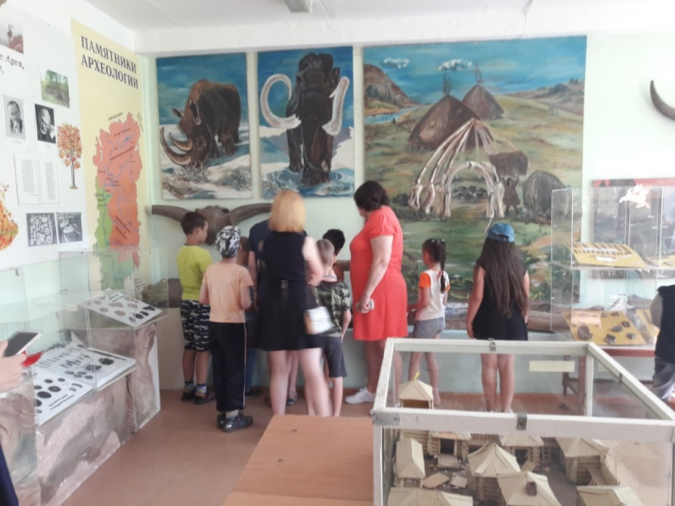
Содержание модуля
Занятие №6 «Виртуальная экскурсия к Айдашинской пещере»
Занятие №7 «Оберег из глины»

Slide 9
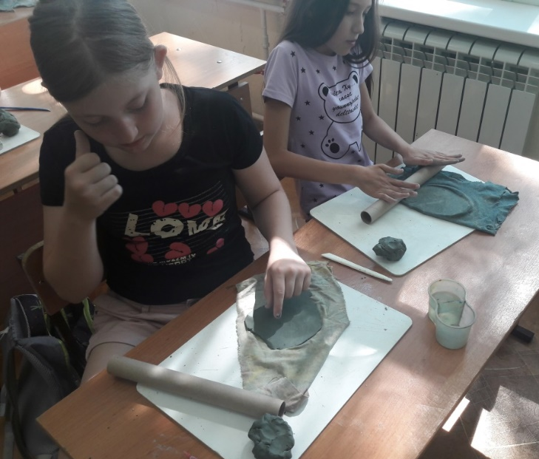
Мониторинг образовательных результатов
педагогическое наблюдение
устный опрос на первом занятии
рефлексия на заключительном занятии

Slide 10
Ожидаемые результаты
представление о исторических памятниках города;
интерес и желание изучать достопримечательности родного города;
навыки работы с глиной;
изделия из керамики, изготовленных собственноручно.

Slide 11
БЛАГОДАРЮ ЗА ВНИМАНИЕ!
8 (39151) 3 01 03
планетаталантов.рф
https://vk.com/achdo

